Slide 1

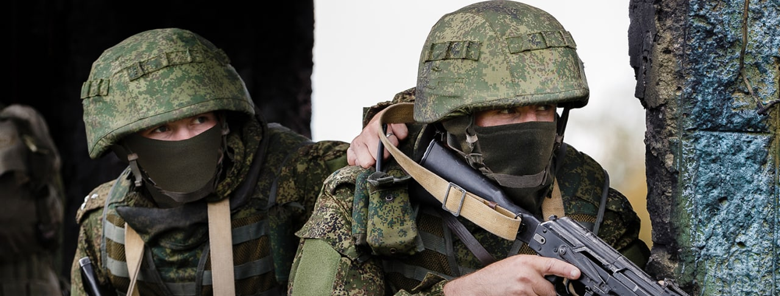

МИНИСТЕРСТВО ОБОРОНЫ
РОССИЙСКОЙ ФЕДЕРАЦИИ
ведёт набор
в добровольческие отряды «Барс»
Гарантируем
денежное содержание за участие в СВО – от 209 000 руб.;
единовременное поощрение при заключении контракта – 38 900 руб.;
выплата за участие в активных боевых действиях – 10 000 руб.
в сутки;
вознаграждение за уничтожение или захват военной техники противника – до 1 000 000 руб.;
единовременная выплата при награждении государственными наградами – от 50% до 475% денежного содержания);
единовременная выплата в следствии увечья – 3 000 000 руб.;
сохранение пенсии за выслугу лет для военных пенсионеров;
продовольственное, вещевое и медицинское обеспечение;
статус ветерана боевых действий;
кредитные и налоговые каникулы.
Требования к кандидатам
возраст – до 65 лет;
состояние здоровья – способен выполнять боевую задачу;
соответствие требованиям к профессиональной психологической пригодности;
физическая выносливость.
Срок контракта - 6, 8 или 12 месяцев
(по решению гражданина)
Для специалистов БПС срок контракта - 12 месяцев

